Slide 1
OSI-Schichtenmodell Layer 4 – TCP und UDP
Präsentation vom 05.11.2019
Frau Wesp Lernfeld 6
Daniel, Danny, Lucas, Sebastian

Slide 2
Inhaltsverzeichnis
Zielsetzung
Was versteht man unter Layer 4
Typische Aufgaben des Layer 4
TCP
4.1 Generelles
4.2 Merkmale von TCP
4.3 Aufbau eines Paketes
4.4 Funktionsweise
4.5 Anwendungen
UDP
5.1 Generelles
5.2 Merkmale von TCP
5.3 Aufbau eines Paketes
5.4 Funktionsweise
5.5 Anwendungen
MTU (Maximum Transfer Unit)
Fragmentierung
Vergleich der beiden Protokolle
Zusammenfassung
Quellen

Slide 3
Zielsetzung
Was ist überhaupt TCP/UDP
Wie funktionieren die beiden Protokolle

Slide 4
Was ist Layer 4
Im ISO/OSI-Schichtenmodell ist die Schicht 4, die oberste Schicht des Transportsystems
stellt den anwendungsorientierten Schichten 5 bis 7 einen transparenten Zugriff auf das Kommunikationsnetz zur Verfügung

Slide 5
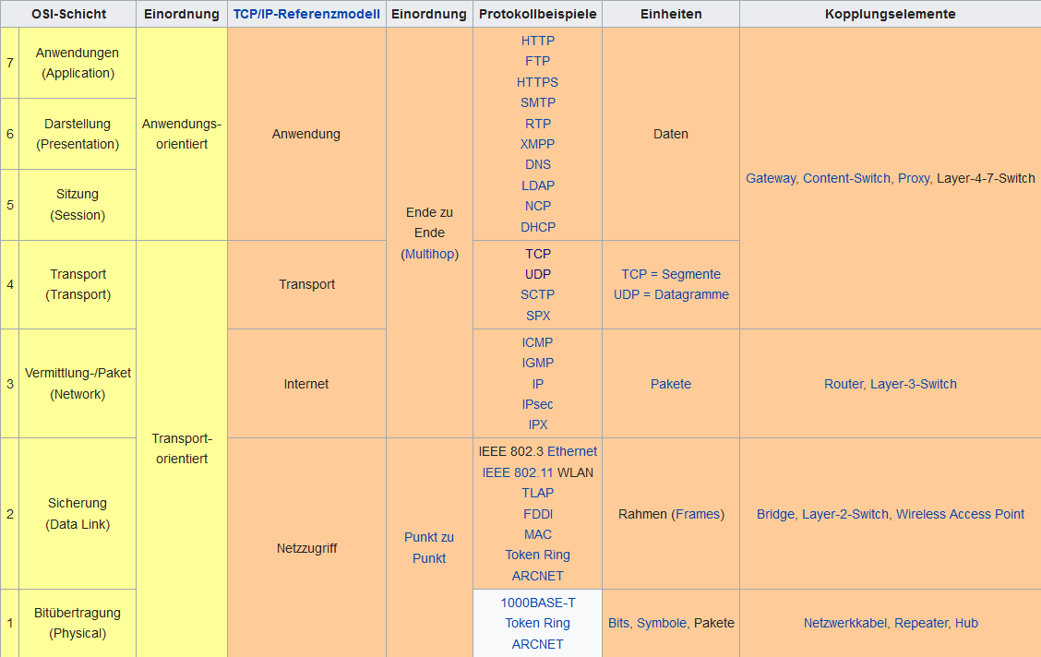
Was ist Layer 4

Slide 6
Aufgaben des Layer 4
Daten der Sitzungsschicht zerlegen – Segmentierung
Übergabe der Daten an Vermittlungsschicht des Netzwerk
fehlerfreie und ordnungsmäßige Zielübergabe – Fehlerbehandlung
gesicherte Ende-zu-Ende-Verbindung - Verbindungsmanagement

Slide 7
Aufgaben des Layer 4
Fragestellungen welche der Layer 4 beantwortet …
wie erfolgt der Abbau einer Verbindung zwischen den beiden Kommunikationspartnern?
wie kann eine Verbindung aufrechterhalten werden?
wie ist mit Übertragungsfehlern oder Stausituationen umzugehen?
wie lassen sich parallele Verbindungen für die Kommunikation transparent bereitstellen?

Slide 8
Generelles über TCP
TCP = Transmission Control Protocol
IP-Protokollnummer: 06
Entwicklung 1973 begonnen
Erste Standardisierung 1981 in RFC 793
Notes:
Die Requests For Comments (RFC) sind eine Sammlung durchnummerierter Dokumente, die von der IETF (Internet Engineering Task Force) herausgegeben werden. RFCs behandeln Protokolle, Methoden, Programme und Konzepte, die für die Zusammenarbeit unterschiedlicher Systeme im Internet unentbehrlich sind.

Slide 9
Merkmale von TCP
Verbindungsorientiertes Protokoll
→ TCP nummeriert die Datenpakete, so dass sie korrekten Reihenfolge zusammengesetzt werden können (Sequenznummer)
Es wird garantiert, dass alle Datenpakete ankommen
→ Der Empfänger muss jedes Paket bestätigen, indem er das nächste Paket anfordert (ACK)

Slide 10
Merkmale von TCP
Pakete können gleichzeitig in beide Richtungen versendet werden (Vollduplex)
Flusssteuerung – verhindert, dass ein langsamer Empfänger von einem schnellen Sender mehr Pakete bekommt, als verarbeiten kann.

Slide 11
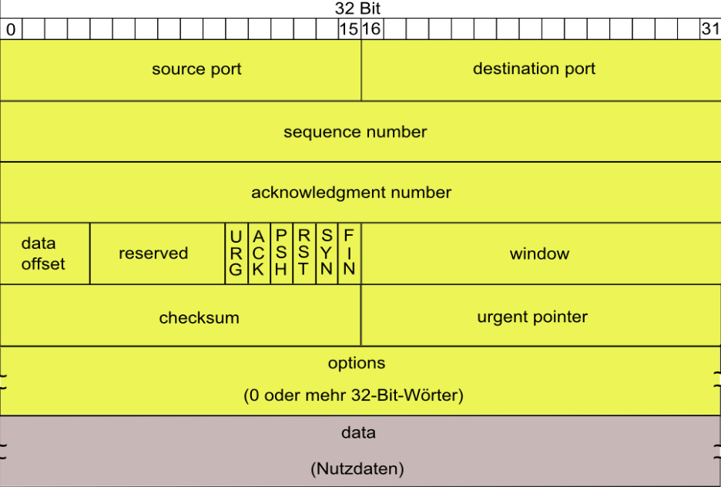
Aufbau eines Paketes
Ein TCP-Paket („Segment“) besteht aus zwei Teilen:
● Header (20 bis 60 Byte)
● Nutzdaten
Notes:
Die Kerninformation aus dem Header der Schicht 4 ist der Source- und Destination Port

Slide 12
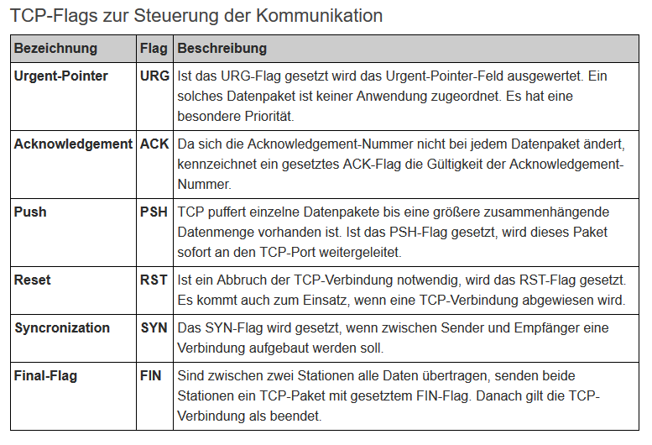
Funktionsweise
Notes:
Der Verbindungsaufbau läuft nach dem Three-Way-Handshake ab. Zuerst schickt der Client an den Server einen Verbindungswunsch (SYN). Der Server bestätigt den Erhalt der Nachricht (ACK) und äußert ebenfalls seinen Verbindungswunsch (SYN). Der Client bestätigt den Erhalt der Nachricht (ACK). Danach erfolgt der Datenaustausch zwischen Client und Server.

Slide 13
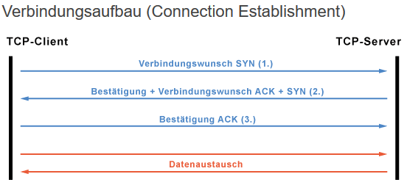
Funktionsweise
Notes:
Der Verbindungsaufbau läuft nach dem Three-Way-Handshake ab. Zuerst schickt der Client an den Server einen Verbindungswunsch (SYN). Der Server bestätigt den Erhalt der Nachricht (ACK) und äußert ebenfalls seinen Verbindungswunsch (SYN). Der Client bestätigt den Erhalt der Nachricht (ACK). Danach erfolgt der Datenaustausch zwischen Client und Server.

Slide 14
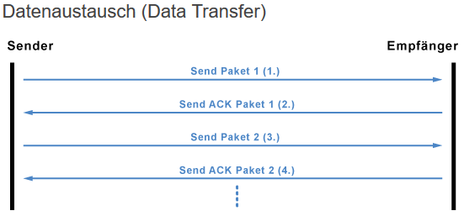
Funktionsweise
Notes:
Der Sender beginnt mit dem Senden des ersten Datenpakets (Send Paket 1). Der Empfänger nimmt das Paket entgegen (Receive Paket 1) und bestätigt den Empfang (Send ACK Paket 1). Der Sender nimmt die Bestätigung entgegen (Receive ACK Paket 1) und sendet das zweite Datenpaket (Send Paket 2). Der Empfänger nimmt das zweite Paket entgegen (Receive Paket 2) und bestätigt den Empfang (Send ACK Paket 2). Der Sender nimmt die zweite Bestätigung entgegen (Receive ACK Paket 2). Und so läuft der Datenaustausch weiter, bis alle Pakete übertragen wurden.

Slide 15
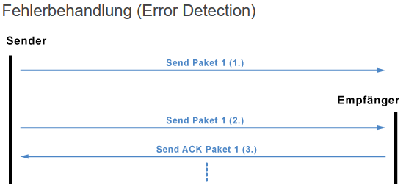
Funktionsweise
Notes:
Um festzustellen, ob Datenpakete ankommen, wird ein Timer gesetzt. Läuft der Timer ab, dann muss der Sender das Datenpaket noch mal schicken. Im Prinzip läuft die Kommunikation wie gewohnt. Der Sender beginnt mit dem Senden des ersten Datenpakets (Send Paket 1). Gleichzeitig setzt er einen Timer. Bekommt er die Bestätigung (Send ACK Paket 1) des Empfängers, dann sendet er das zweite Paket. Läuft der Timer jedoch ab, dann geht der Sender von einem Paketverlust aus und sendet das Datenpaket noch mal (Send Paket 1).

Slide 16
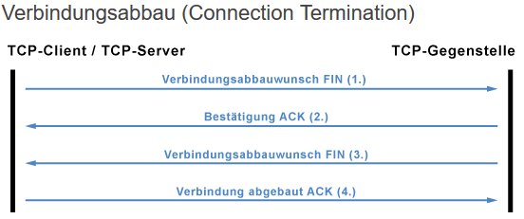
Funktionsweise
Notes:
Der Verbindungsabbau kann sowohl vom Client als auch vom Server vorgenommen werden. Zuerst schickt einer der beiden der Gegenstelle einen Verbindungsabbauwunsch (FIN). Die Gegenstelle bestätigt den Erhalt der Nachricht (ACK) und schickt gleich darauf ebenfalls einen Verbindungsabbauwunsch (FIN). Danach bekommt die Gegenstelle noch mitgeteilt, dass die Verbindung abgebaut ist (ACK).

Slide 17
Verwendung
Wird für komplexe Protokolle verwendet
(z.B. FTP, HTTP, SMTP)
Notes:
FTP ist kein Schicht 4 Protokoll!

Slide 18
Generelles über UDP
UDP = User DatagramProtocol
IP-Protokollnummer: 17
Entwicklung 1977 begonnen
Standardisiert in RFC 768

Slide 19
Merkmale von UDP
Verbindungsloses Protokoll
Es findet keine Kontrolle statt, ob die Pakete korrekt ankommen

Slide 20
Merkmale von UDP
Datenpakete kommen nicht unbedingt in der richtigen Reihenfolge an
Datenpakete werden direkt an die zuständige Anwendung weitergegeben

Slide 21
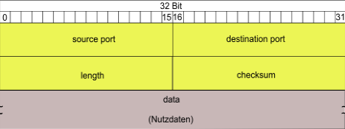
Aufbau eines Paketes
Ein UDP-Paket („Datagramm“) besteht aus zwei Teilen:
●Header (8 Byte, Teile sind optional)
●Nutzdaten

Slide 22
Funktionsweise
UDP hat die selbe Aufgabe wie TCP, nur das nahezu alle Kontrollfunktionen fehlen, dadurch schlanker und einfacher zu verarbeiten ist.
In jedem UDP-Datenpaket ist eine Nummer hinterlegt, die einen Port definiert, hinter dem sich eine Anwendung oder ein Dienst befindet, die diesen Port abhören und die Daten entgegennehmen
Notes:
Die Port-Nummern beginnen von 0 an zu zählen und sind bis zur Port-Nummer 1.023 fest einer Anwendung zugeordnet. Die Port-Nummern bis 49.151 sind für Anwendungen registriert

Slide 23
Verwendung
Wird zumeist für einfache Frage-Antwort-Protokolle verwendet
z.B. DNS, DHCP, NTP

Slide 24
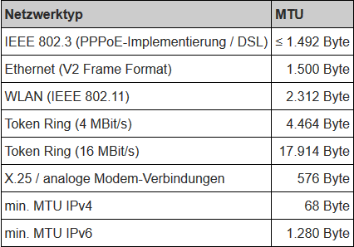
MTU (Maximum Transfer Unit)
Die MTU gibt die maximale IP-Paketlänge/-größe für einen bestimmten Netzwerktyp bzw. eines Übertragungssystems an

Slide 25
Fragmentierung
Gründe:
Herstellung der Kompatibilität unterschiedlicher Hardware, Software, Protokolle und Übertragungssysteme
Maßnahme zur Fehlerreduzierung
Begrenzung der Zugriffszeit und somit Erhöhung der Zugriffsgerechtigkeit auf das Übertragungsmedium

Slide 26
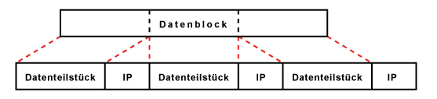
Fragmentierung
Datenpakete werden von der übergeordneten Transportschicht in kleinere Einheiten zerlegt
Anschließend Voranstellung eines IP-Header
Das IP-Datenpaket besteht aus dem unter der MTU festgelegten Anzahl an Bytes.
Es wird auf der Empfängerseite wieder in den ursprünglichen Zustand zurückgesetzt

Slide 27
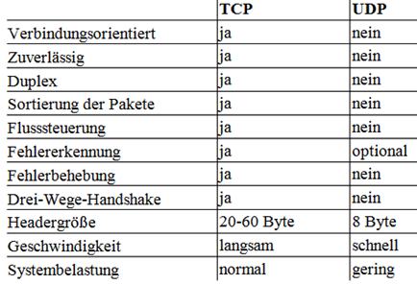
Vergleich der Protokolle

Slide 28
Zusammenfassung
Bei der Wahl zwischen TCP und UDP gilt es folgende Regel zu beachten: Wenn die Daten 1:1 so ankommen sollen, wie sie versendet wurden und dabei kleine Verzögerungen keine Rolle spielen, sollte TCP zum Einsatz kommen.

Slide 29

Zusammenfassung
Sollen die Daten so schnell wie möglich übertragen werden und dabei Informationsverluste in Kauf genommen werden, ist UDP die richtige Wahl.

Slide 30


Slide 31
Quellen
https://www.patrick-canterino.de/artikel/pdf/tcp-udp.pdf
https://www.elektronik-kompendium.de/sites/net/0812271.htm
https://www.elektronik-kompendium.de/sites/net/0812281.htm
https://www.ip-insider.de/was-ist-layer-4-a-651857/
https://nordvpn.com/de/blog/tcp-vs-udp/
https://www.derpade.de/das-osi-modell-ipv6-ipv4-tcp-und-udp-einfach-erklaert/
https://de.wikipedia.org/wiki/OSI-Modell
https://www.elektronik-kompendium.de/sites/net/0812211.htm

